Slide 1
JARINGAN KOMPUTER
Pertemuan 6
Topologi Jaringan
Standar Ethernet

Slide 2
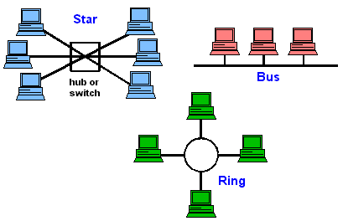
Topologi Fisik
Topologi Fisik
  Merupakan gambar susunan titik-titik jaringan
  Tidak menspesifikasikan:
    Tipe perangkat
    Metode koneksi
    Bentuk pengalamatan
  Bentuk topologi fisik dasar
    Bus, ring, star
    Hybrid (campuran)

Slide 3
Topologi Bus
Bus
  Kabel tunggal yang menghubungkan semua titik jaringan.
  Tidak ada perangkat aktif yang menghubungkan jaringan.
Satu kanal komunikasi dipakai bersama
Medium Fisik berupa kabel Coaxial
Merupakan topologi pasif
  Node mendengarkan aliran data di kabel untuk menerima data.
  Mem-broadcast saluran kabel untuk mengirim data (broadcast domain).
  Menggunakan terminator 50 ohm pada setiap ujung kabel untuk membatasi/menghentikan sinyal.
  Satu ujung terminator di-grounding-kan untuk menghilangkan listrik statik.

Slide 4
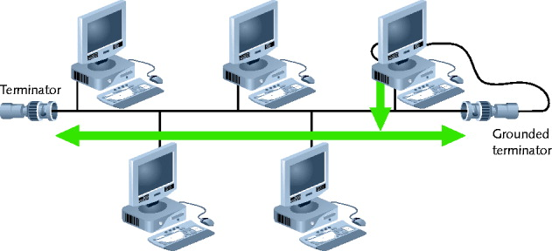
Topologi Bus

Slide 5
Topologi Bus
Kelebihan
  Relatif tidak mahal
Kekurangan
  Kurang luwes untuk dikembangkan
  Sulit untuk pencarian kerusakan
  Kurang mentolerir kerusakan

Slide 6
Topologi Ring
  Node menghubungkan dua node disamping kiri dan kanannya.
  Jaringan yang melingkar
  Arah transmisi data searah jarum jam.
  Topologi aktif
    Workstation berpartisipasi dalam membawa data.
    Data berhenti ketika sampai tujuan
  Medium Fisik
    Kabel twisted pair atau fiber-optic
  Kekurangan
    Kerusakan workstation dapat melumpuhkan jaringan.
    Pengembangan tidak fleksibel

Slide 7
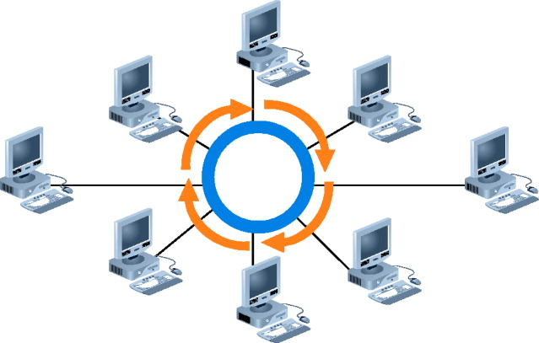
Topologi Ring

Slide 8
Topologi Star
Node terhubung melalui suatu perangkat pusat.
Medium Fisik berupa kabel twisted pair atau fiber-optic
Satu kabel menghubungkan dua perangkat
Membutuhkan banyak kabel dan konfigurasi dibandingkan topologi lain.
Kelebihan
  Mentolerir kesalahan
  Pemusatan titik koneksi menghasilkan segmentasi LAN.
  Mudah dikembangkan

Slide 9
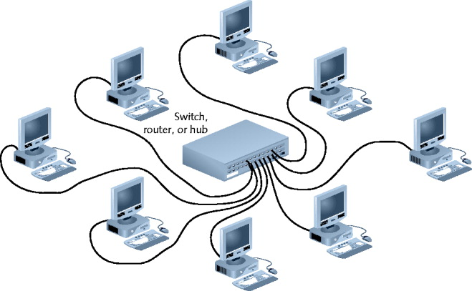
Topologi Star

Slide 10
Topologi Lojik
Menggambarkan transmisi data diantara node
Bentuk umum: bus, ring
Topologi Lojik Bus
  Sinyal berjalan dari satu perangkat ke semua perangkat.
Topologi lojik Bus digunakan bersama dengan:
  Topologi fisik Bus
  Topologi Star-wired Bus
  Ethernet
Topologi Lojik Ring
  Sinyal berjalan mengijkuti jalur melingkar.
Topologi Lojik Ring digunakan bersama dengan:
  Topologi ring
  Campuran topologi Fisik Ring dengan Star-wired
  Token ring

Slide 11
Topologi Fisik Hibrid
Topologi Star-wired ring
  Topologi Fisik Star
  Topologi Lojik Ring
Keuntungan
  Mentolerir kesalahan seperti Star
Digunakan pada jaringan
  Token Ring
  IEEE 802.5

Slide 12
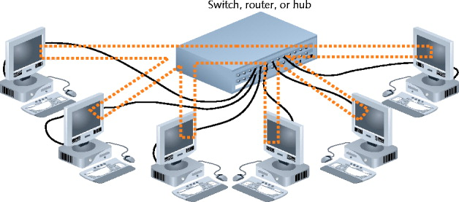
Star-Wired Ring

Slide 13
Topologi Fisik Hibrid
Topologi Star-wired bus
  Topolog Fisik Star
  Topologi Lojik Bus
Kelebihan
  Dapat mencakup area yang lebih jauh
  Mudah dihubungkan dan mengisolasi segmen yang berbeda
  Murah
Mendasari teknologi jaringan Ethernet

Slide 14
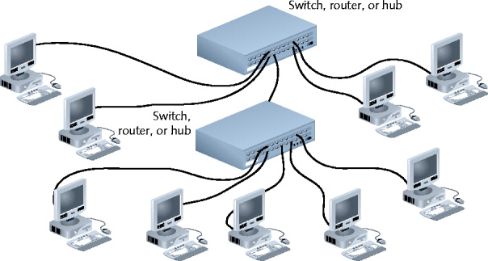
Star-Wired Bus

Slide 15
Jaringan Backbone
Kabel yang menghubungkan hub, switch, dan router
Throughput lebih besar
Jenis Interkoneksi Backbone
  Serial Backbone
  Distributed Backbone
  Collapsed Backbone
  Parallel Backbone

Slide 16
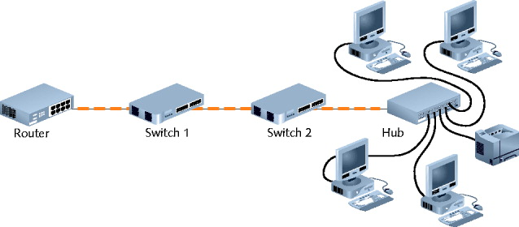
Serial Backbone

Slide 17
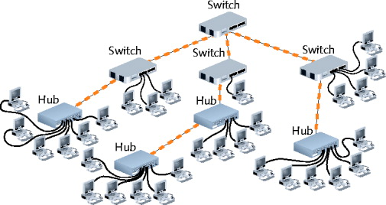
Distributed Backbone

Slide 18
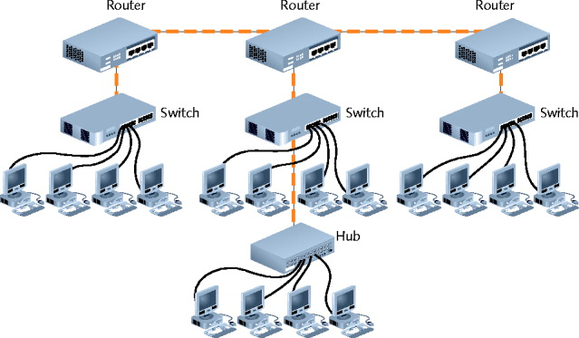
Distributed Backbone

Slide 19
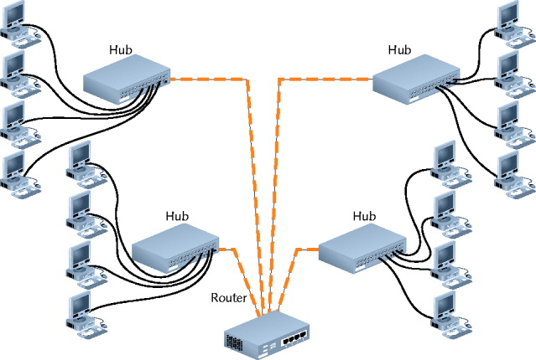
Collapsed Backbone

Slide 20
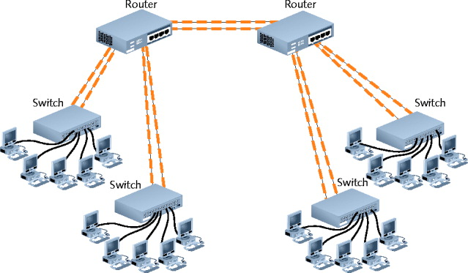
Parallel Backbone

Slide 21
Ethernet
Dikembangkan oleh Xerox tahun 1970-an dan ditingkatkan kemampuannya oleh Digital Equipment Corporation (DEC), Intel, dan Xerox (DIX)
Keuntungan
  Fleksibel
  Throughput baik jika ditinjau dari harga
Metode akses CSMA/CD (Carrier Sense Multiple Access with Collision Detection)
  Carrier sense
    NIC Ethernet mendengarkan dan menunggu sampai terdeteksi kanal bebas
  Multiple access
    Node ethernet secara simultan memonitor trafik ketika mengakses media.
  Collision detection
    Mendeteksi terjadinya tabrakan data di kabel

Slide 22
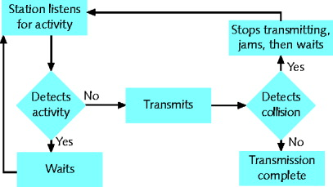
Algoritma CSMA/CD

Slide 23
CSMA/CD
Collision domain
  Wilayah jaringan dimana dapat terjadi tabrakan data.
Perangkat Jaringan Ethernet
  Repeater memperluas tabrakan (collision Domain)
  Switch dan router membagi collision domain
Collision domain berbeda dengan broadcast domain
  Switch dan Hub memperluas broadcast domain
  Router membagi broadcast domain

Slide 24
CSMA/CD
Panjang kabel Ethernet dibatasi oleh efek dari collision domain
Penyebab: delay perambatan/propagasi data
  Waktu yang dibutuhkan data pada satu segmen dari satu titik menuju titik lainnya.
  Kabel terlalu panjang, tidak dapat mengidentifikasi tabrakan secara akurat
Jaringan 100 Mbps
  Maksimum tiga segmen yang dihubungkan dengan dua hub
Topologi Bus 10 Mbps
  Maksimum lima segmen yang dihubungkan dengan 4 hub

Slide 25
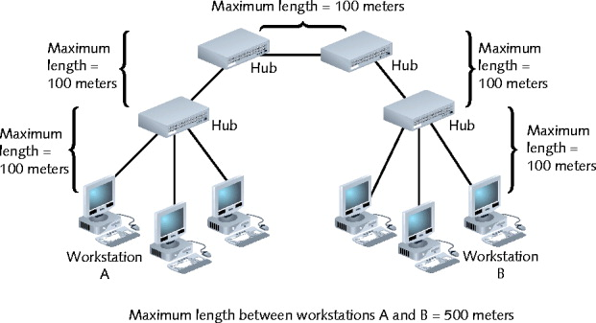
Standar Ethernet
10Base-T (Ethernet)
  Maksimum throughput 10 Mbps
  Transmisi Baseband
  Kabel Twisted pair
  Mengikuti aturan 5-4-3
    Lima segmen jaringan
    Empat repeater/hub
    Maksimum tiga segmen berisi workstation

Slide 26
Standar Fast Ethernet
100Base-T (Fast Ethernet)
  Standar IEEE 802.3u
  Mirip dengan 10Base-T
    Throughput 100 Mbps, transmisi Baseband, topologi star, konektor RJ-45
  Maksimum tiga segmen jaringan yang dihubungkan dengan dua repeater/hub.
    Panjang maksimum kabel 100 meter.
  100Base-TX
    Throughput 100-Mbps menggunakan kabel twisted pair
    Transmisi Full-duplex

Slide 27
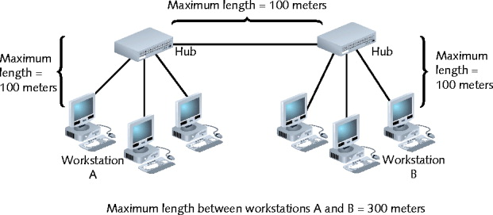
Fast Ethernet (100BaseT/TX)

Slide 28
Standar Gigabit Ethernet
1000Base-T (Gigabit Ethernet)
  Standar IEEE 802.3ab
  Throughput 1000 Mbps, Transmisi Baseband, kabel Twisted Pair
  Kabel UTP cat 5 ke atas
  Panjang maksimum segmen 100 meter dengan satu repeater
10GBase-T
  Standar IEEE 802.3an
  Kabel UTP Cat 6 atau Cat 7
  Panjang maksimum segmen 100 meter

Slide 29
Standar Ethernet (FO)
100Base-FX (Fast Ethernet)
  Standar IEEE 802.3u
  Throughput 100 Mbps, broadband, kabel fiber-optic (MMF dengan dua strand)
  Half-duplex, satu strand untuk receive dan satunya untuk transmit
    Panjag segmen 412 meter
  Full duplex, kedua strand untuk mengirim dan menerima
    Panjang segmen 2000 meter
  Maksimum satu repeater maximum

Slide 30
Standar Ethernet (FO)
1000Base-LX (1-Gigabit Ethernet)
  Standar IEEE 802.3z
  Throughput 1000 Mbps
  Transmisi baseband
  LX menggunakan panjang gelombang 1300 nanometer
  Single-mode fiber: Panjang segmen maksimum 5000 meter
  Multimode fiber: Panjang segmen maksimum 550 meter
  Satu repeater diantara segmen
1000Base-SX (1-Gigabit Ethernet)
  Standar IEEE 802.3z
  Menggunakan Kabel fiber-optic multimode
  Menggunakan panjang gelombang 850 nanometer
  Panjang maksimum segemen begantung pada diameter fiber dan bandwidth yang digunakan.
    Fiber 50 mikron: Panjang maksimum 550 meter
    Fiber 62.5 mikron: Panjang maksimum 275 meter
  Satu repeater diantara segmen

Slide 31
Standar 10-Gigabit Fiber-Optic
Standar 802.3ae
  Throughtput 10 Gbps
  Karakteristik
    Topologi Star, satu repeater, full-duplex mode
10GBase-SR dan 10GBase-SW
  Multimode fiber: 850 nanometer
  S artinya Short reach
10GBase-LR dan 10GBase-LW
  Multimode fiber: 1319 nanometer
  L artinya Long reach
10GBase-ER dan 10GBase-EW
  Singlemode fiber: 1550 nanometer
  E artinya Extended reach
  Maksimum panjang segmen 40.000 meter

Slide 32
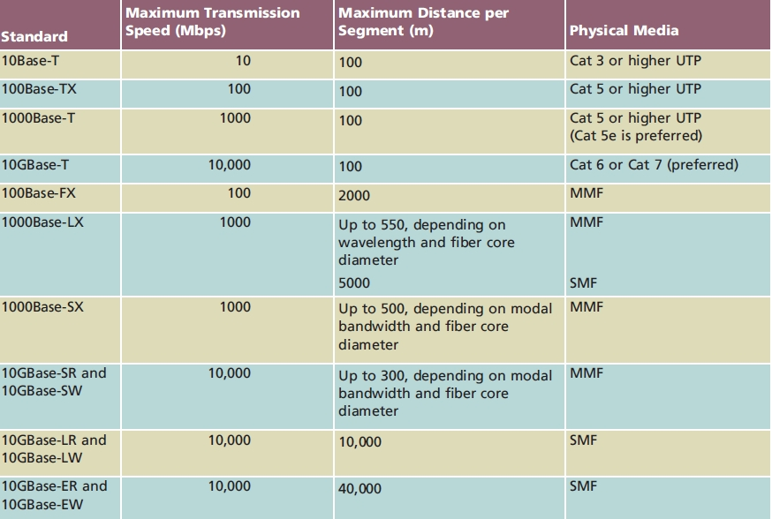
Ringkasan Standar Ethernet

Slide 33
Frame Ethernet
Empat tipe Frame Ethernet
  Ethernet_802.2 (Raw)
  Ethernet_802.3 (Novell proprietary)
  Ethernet_II (DIX) → saat ini paling banyak digunakan
  Ethernet_SNAP
Berbeda dalam hal pengkodean dan pendekodean packet
Frame field berisi:
    7-byte preamble, 1-byte start-of-frame delimiter
    SFD (start-of-frame delimiter) mengidentifikasi dimana field data dimulai
    14-byte header
    4-byte FCS (Frame Check Sequence)
    Frame size range: total 64 sampai 1518 byte

Slide 34
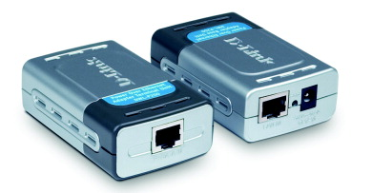
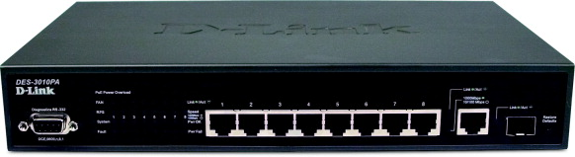
PoE (Power over Ethernet)
Standar IEEE 802.3af
  Mensupply daya listrik ke perangkat jaringan melalui koneksi ethernet.
Dua tipe perangkat
  PSE (power sourcing equipment)
  PD (powered device)
Menggunakan kabel Cat 5 atau diatasnya
Perangkat yang di catu harus mendukung PoE
Switch dengan kemampuan PoE
PoE adapter

